Slide 1
บทที่ 1
เทคโนโลยีสารสนเทศเบื้องต้น

Slide 2
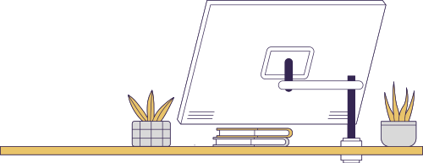
หัวข้อการเรียนรู้
ความหมายของเทคโนโลยีสารสนเทศ
องค์ประกอบของเทคโนโลยีสารสนเทศ
กระบวนการผลิตสารสนเทศ
คุณสมบัติของสารสนเทศที่ดี
ระบบสารสนเทศ
บทบาทของเทคโนโลยีสารสนเทศ
แนวโน้มการพัฒนาเทคโนโลยีสารสนเทศในศตวรรษที่ 21

Slide 3
จุดประสงค์การสอน
เพื่อให้ผู้เรียนอธิบายความหมายและองค์ประกอบของเทคโนโลยีสารสนเทศได้
เพื่อให้ผู้เรียนสามารถอธิบายขั้นตอนกระบวนการผลิตสารสนเทศและคุณสมบัติสารสนเทศที่ดีได้
เพื่อให้ผู้เรียนอธิบายความหมาย ส่วนประกอบ และกระบวนการทำงานของระบบสารสนเทศได้
เพื่อให้ผู้เรียนยกตัวอย่างบทบาทของเทคโนโลยีสารสนเทศได้
เพื่อให้ผู้เรียนอภิปรายแนวโน้มการพัฒนาเทคโนโลยีสารสนเทศในศตวรรษที่ 21 ได้

Slide 4
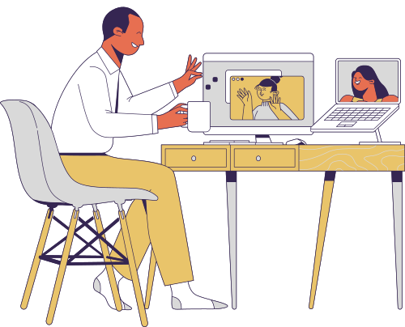
1. ความหมายของเทคโนโลยีสารสนเทศ

Slide 5
1. ความหมายของเทคโนโลยีสารสนเทศ
เทคโนโลยีสารสนเทศ (Information Technology : IT) มาจากคำว่า
“เทคโนโลยี” และ “สารสนเทศ” มารวมกัน
เทคโนโลยี (Technology)
สารสนเทศ (Information)
การประยุกต์ความรู้ด้านวิทยาศาสตร์มาใช้ให้เกิดประโยชน์เพื่อช่วยในการทำงานหรือแก้ปัญหาต่างๆ ผ่านเทคนิคและการดำเนินการจนได้วัตถุสำเร็จรูป
ผลลัพธ์จากการประมวลผลข้อมูลดิบ (Raw Data) ซึ่งอาจอยู่ในรูปแบบของตัวอักษรหรือตัวเลข ที่ถูกนำมาผ่านกระบวนการการจัดข้อมูล การเรียงลำดับข้อมูล การคำนวณและสรุปผล

Slide 6
1. ความหมายของเทคโนโลยีสารสนเทศ
เทคโนโลยีสารสนเทศ จึงเป็นการประยุกต์เอาความรู้ด้านวิทยาศาสตร์มาจัดการสารสนเทศที่ต้องการ โดยอาศัยเครื่องมือทางเทคโนโลยีใหม่ๆ เช่น เทคโนโลยีคอมพิวเตอร์ เทคโนโลยีเครือข่ายโทรคมนาคมและเทคโนโลยีการสื่อสาร
ตลอดจนความรู้ในกระบวนการดำเนินงานสารสนเทศในขั้นตอนต่างๆ ตั้งแต่การแสวงหา การวิเคราะห์ การจัดเก็บ รวมถึง
การเผยแพร่และแลกเปลี่ยนสารสนเทศ เพื่อเพิ่มประสิทธิภาพ
ความถูกต้อง ความแม่นยำ และความรวดเร็ว

Slide 7
2. องค์ประกอบของเทคโนโลยีสารสนเทศ

Slide 8
2. องค์ประกอบของเทคโนโลยีสารสนเทศ
เทคโนโลยีสารสนเทศประกอบด้วยเทคโนโลยีที่สำคัญ 2 สาขา คือ
2.1 ) เทคโนโลยีคอมพิวเตอร์ (Computer Technology)
เป็นเทคโนโลยีสำหรับการจัดการสารสนเทศ ได้แก่ การรวบรวม การตรวจสอบข้อมูล การประมวลผล และการจัดเก็บข้อมูล
โดยการอาศัยเทคโนโลยีคอมพิวเตอร์อย่างฮาร์ดแวร์และซอฟต์แวร์

Slide 9
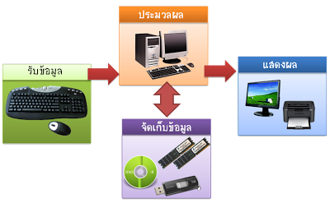
2. องค์ประกอบของเทคโนโลยีสารสนเทศ
2.1 ) เทคโนโลยีคอมพิวเตอร์ (Computer Technology)
รูปที่ 1.1 เทคโนโลยีคอมพิวเตอร์ (ที่มา : https://krumarchna.wordpress.com)

Slide 10
2. องค์ประกอบของเทคโนโลยีสารสนเทศ
2.2) เทคโนโลยีสื่อสารโทรคมนาคม (Communication Technology)
เป็นเทคโนโลยีสำหรับการกระจายและเผยแพร่สารสนเทศ ทั้งระยะใกล้และไกล ซึ่งรูปแบบของข้อมูลที่รับส่งอาจเป็น
123
ABC
ตัวเลข (Numeric Data)
ตัวอักษร (Text)
ภาพ (Image)
เสียง (Voice)
เช่น โทรศัพท์ วิทยุกระจายเสียง วิทยุโทรทัศน์ รวมถึงระบบเครือข่ายคอมพิวเตอร์

Slide 11
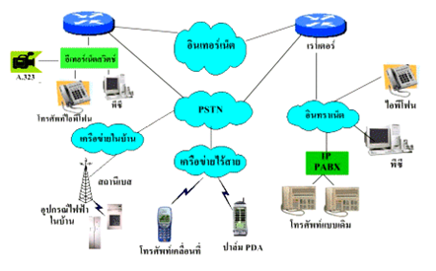
2. องค์ประกอบของเทคโนโลยีสารสนเทศ
2.2) เทคโนโลยีสื่อสารโทรคมนาคม (Communication Technology)
รูปที่ 1.2 เทคโนโลยีสื่อสารโทรคมนาคม (ที่มา : https://krumarchna.wordpress.com)

Slide 12
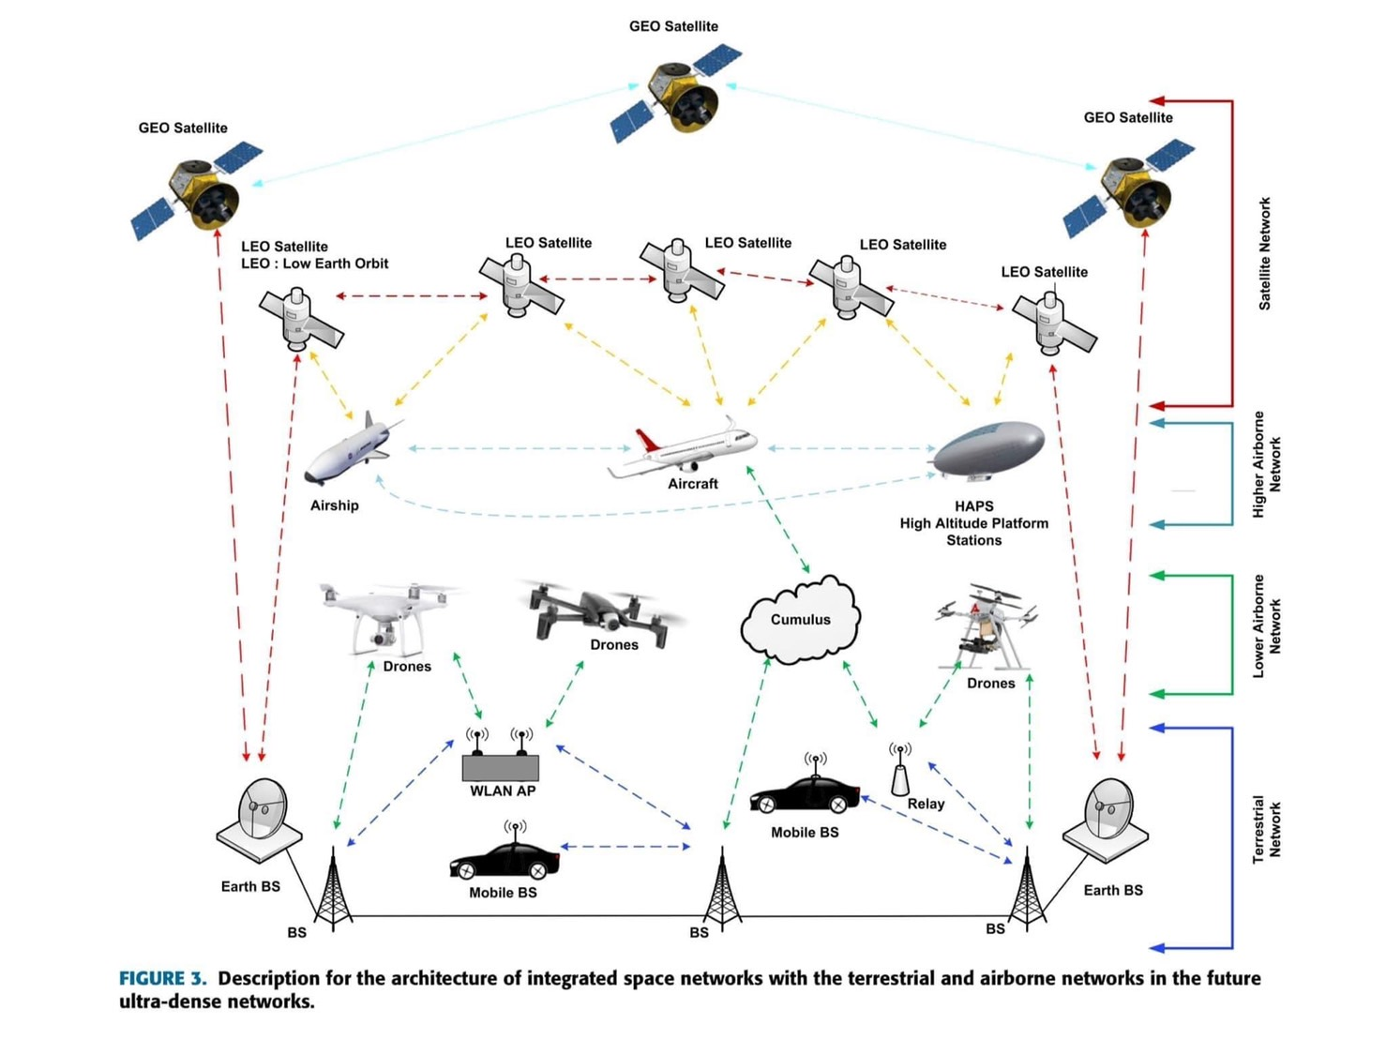
2. องค์ประกอบของเทคโนโลยีสารสนเทศ

Slide 13
3. กระบวนการผลิตสารสนเทศ

Slide 14
3. กระบวนการผลิตสารสนเทศ
การหาข้อมูล การวิเคราะห์ และการจัดเก็บข้อมูล จำเป็นต้องอาศัยเทคโนโลยีทางด้าน
1. คอมพิวเตอร์ เพื่อให้เกิดความรวดเร็วและแม่นยำ
2. การสื่อสาร เพื่อให้การเผยแพร่และแลกเปลี่ยนสารสนเทศทำได้ทั่วถึงมากยิ่งขึ้น
กระบวนการในการผลิตสารสนเทศ มีองค์ประกอบ ดังนี้
3.1) การเก็บรวบรวมข้อมูล เป็นการจัดเตรียมข้อมูลจากแหล่งต่างๆ เข้าสู่ระบบการจัดเก็บข้อมูลลงในคอมพิวเตอร์และตรวจสอบความถูกต้องของข้อมูลให้ตรงกับข้อมูลต้นฉบับ

Slide 15
3. กระบวนการผลิตสารสนเทศ
3.2) การประมวลผล เป็นการจัดกลุ่มแยกประเภทข้อมูลให้มีความเป็นระเบียบเรียบร้อย การเรียงลำดับข้อมูล และการคำนวณ เพื่อความสะดวกรวดเร็วในการเรียกใช้งาน
3.3) การแสดงผลลัพธ์ เป็นการนำเอาสารสนเทศที่ได้จากการประมวลผลมาจัดทำเป็นรายงานในรูปแบบต่างๆ ตามความเหมาะสมกับชนิดของงาน โดยอุปกรณ์ที่ในการแสดงผลลัพธ์สามารถเป็นตัวหนังสือ รูปภาพ เสียง ตลอดจนพิมพ์ออกมาที่กระดาษ

Slide 16
3. กระบวนการผลิตสารสนเทศ
3.4) การทำสำเนา เป็นการใช้อุปกรณ์ในการทำสำเนา ได้แก่ เครื่องพิมพ์ เครื่องถ่ายเอกสาร อุปกรณ์การเก็บข้อมูลทางอิเล็กทรอนิกส์ เช่น
จานบันทึก ซีดีรอม
3.5) การสื่อสารโทรคมนาคม เป็นวิธีการส่งข้อมูลจากที่หนึ่งไปยังอีกที่หนึ่ง หรือกระจายข้อมูลออกไปยังปลายทางครั้งละมากๆ ได้แก่ โทรศัพท์ เส้นใยนำแสง เคเบิลใต้น้ำ คลื่นวิทยุไมโครเวฟและดาวเทียม เป็นต้น

Slide 17
4. คุณสมบัติของสารสนเทศที่ดี

Slide 18
4. คุณสมบัติของสารสนเทศที่ดี
4. 1) ความถูกต้องเที่ยงตรง แม่นยำ เพราะสารสนเทศที่ไม่ถูกต้องอาจก่อให้เกิดความเสียหายตามมา เช่น ข้อมูลผู้ป่วยที่กรอกเข้าไปไม่ถูกต้อง มีการกรอกชื่อยาที่คนไข้แพ้ยาผิดพลาดไป เป็นต้น
4.2) ตรงประเด็น สารสนเทศจะต้องมีนัยสำคัญที่ตรงกับความต้องการของผู้ใช้งาน และสามารถนำไปใช้ให้เกิดประโยชน์ได้ เช่น สารสนเทศเกี่ยวกับข้อมูลการเดินทาง เพื่อให้ผู้ใช้นำมาวางแผนช่วงเวลาการเดินทางได้อย่างมีประสิทธิภาพ

Slide 19
4. คุณสมบัติของสารสนเทศที่ดี
4.3) ความสมบูรณ์ ครบถ้วน สารสนเทศที่สมบูรณ์ส่งผลต่อการวิเคราะห์และตัดสินใจของผู้ใช้ เช่น รายงานการลงทุนในตลาดหุ้นควรมีข้อมูลเกี่ยวกับรายได้ ข้อมูลการลงทุน ผลประกอบการ กำไร รวมทั้งนโยบายต่างๆ เป็นต้น
4.4) มีความเป็นปัจจุบัน โลกยุคปัจจุบันมีการเปลี่ยนแปลงอย่างรวดเร็ว ดังนั้นสารสนเทศจึงจำเป็นต้องผสานกับสถานการณ์ในปัจจุบันและทันต่อเหตุการณ์อยู่เสมอ

Slide 20
4. คุณสมบัติของสารสนเทศที่ดี
4.5) มีความเชื่อถือได้ สารสนเทศต้องมีความน่าเชื่อถือ ต้องมาจากแหล่งข้อมูลที่อ้างอิงได้
4.6) มีความคุ้มทุน สารสนเทศที่ใช้งาน ต้องคุ้มค่าทั้งด้าน ต้นทุน เวลา และแรงงานที่ต้องใช้ออกไป
4.7) มีความชัดเจน สารสนเทศสามารถส่งสารได้อย่างชัดเจน ไม่มีความคลุมเครือ
4.8) สามารถตรวจสอบได้ สารสนเทศสามารถตรวจสอบแหล่งที่มาได้

Slide 21
4. คุณสมบัติของสารสนเทศที่ดี
4.9) มีความยืดหยุ่น ผู้ใช้สามารถปรับใช้ข้อมูลสารสนเทศได้หลายวัตถุประสงค์ เช่น บุคลากรสามารถนำสารสนเทศเกี่ยวกับพนักงานมาใช้จัดตำแหน่งของพนักงานได้อย่างเหมาะสม
4.10) เข้าใจง่าย สารสนเทศที่ดีควรเข้าใจง่าย ไม่ซับซ้อนหรือมีรายละเอียดที่มากเกินความจำเป็น
4.11) ปลอดภัย ต้องมีระบบรักษาความปลอดภัยเพื่อป้องกันการเข้าถึงข้อมูล และจำกัดการเข้าถึงข้อมูลของผู้ไม่มีสิทธิใช้งาน

Slide 22
5. ระบบสารสนเทศ

Slide 23
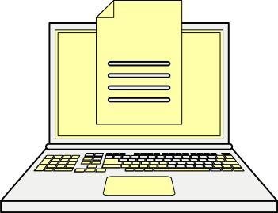
5. ระบบสารสนเทศ
ระบบสารสนเทศ (Information System : IS) หมายถึง ระบบที่สามารถจัดการข้อมูล
ตั้งแต่รวมและตรวจสอบข้อมูล การประมวลผลข้อมูล รวมถึงการดูแลรักษาข้อมูล
โดยจะมีโปรแกรมที่ถูกพัฒนาขึ้นมาเพื่อใช้กับระบบงานนั้นโดยเฉพาะ เพื่อให้ได้สารสนเทศที่ถูกต้องและทันต่อความต้องการของผู้ใช้
ช่วยให้ผู้ใช้สามารถนำสารสนเทศที่ได้ไปใช้ประโยชน์ได้อย่างมีประสิทธิภาพ

Slide 24
5. ระบบสารสนเทศ
ระบบสารสนเทศประกอบด้วย 5 ส่วนสำคัญต่างๆ ดังนี้
1. ฮาร์ดแวร์
5. กระบวนการ
2. ซอฟต์แวร์
ระบบ
สารสนเทศ
4. บุคลากร
3. ข้อมูล

Slide 25
5. ระบบสารสนเทศ
5.1) ฮาร์ดแวร์ (Hardware) เป็นอุปกรณ์ของระบบสารสนเทศที่เราสามารถมองเห็นและสัมผัสได้ ซึ่งประกอบด้วย
5.1.1) อุปกรณ์นำเข้า (Input Device) ทำหน้าที่ในการนำข้อมูลและคำสั่งต่างๆ เข้าสู่ระบบ เช่น แป้นคีย์บอร์ด เมาส์ เป็นต้น

Slide 26
5. ระบบสารสนเทศ
5.1.2) อุปกรณ์เก็บข้อมูล (Storage Device) ทำหน้าที่จัดเก็บข้อมูล บันทึกข้อมูล และชุดคำสั่งต่างๆ ในการเรียกใช้งาน เช่น ฮาร์ดดิสก์ (Hard Disk) ซีดี (Compact Disk : CD) แฟลชไดรฟ์ (Flash Drive) และการ์ดหน่วยความจำ (Memory Card) เป็นต้น
5.1.3) อุปกรณ์แสดงผล (Output Device) ทำหน้าที่ในการแสดงผลให้แก่ผู้ใช้ เช่น จอคอมพิวเตอร์ (Monitor) เครื่องพิมพ์ (Printer) เครื่องขยายเสียง (Speaker) และหูฟัง (Headset) เป็นต้น

Slide 27
5. ระบบสารสนเทศ
5.2) ซอฟต์แวร์ (Software) หรือโปรแกรม (Program) ที่บอกให้คอมพิวเตอร์รู้ว่าจะต้องทำงานตามขั้นตอนอย่างไร โดยทำหน้าที่แปลงข้อมูลหรือข้อเท็จจริงที่ยังไม่ผ่านการประมวลผลให้อยู่ในรูปของสารสนเทศ โดยสามารถจัดได้เป็น 2 ประเภท คือ
5.2.1) ซอฟต์แวร์ระบบ
(System Software)
5.2.2) ซอฟต์แวร์ประยุกต์
(Application Software)
เป็นโปรแกรมที่ทำให้คอมพิวเตอร์ทำงานต่างๆ ตามที่ผู้ใช้ต้องการทั้งสำหรับงานทั่วไปและงานเฉพาะด้าน
เป็นโปรแกรมที่ใช้ในการควบคุมระบบการทำงานของเครื่องคอมพิวเตอร์ทั้งหมด

Slide 28
5. ระบบสารสนเทศ
5.3) ข้อมูล (Data) หมายถึงข้อมูลดิบที่ประกอบด้วยตัวอักษร ตัวเลข รูปภาพ วิดีโอ และเสียง ที่ถูกรวบรวมเพื่อเข้าสู่กระบวนการประมวลผลเป็นสารสนเทศ
5.4) บุคลากร (People) เนื่องจากทุกๆ งานที่เกี่ยวข้องกับคอมพิวเตอร์จะต้องกระทำโดยบุคลากรทั้งสิ้น ดังนั้นบุคลากรจึงเป็นองค์ประกอบที่สำคัญที่สุดของระบบสารสนเทศ ได้แก่ ผู้ควบคุมระบบคอมพิวเตอร์ นักวิเคราะห์และออกแบบระบบ พนักงานจัดเตรียมข้อมูล นักบริหารข้อมูล ตลอดจนผู้ใช้ระบบ เป็นต้น

Slide 29
5. ระบบสารสนเทศ
5.5) กระบวนการ (Processes) จำเป็นต้องปฏิบัติงานตามลำดับขั้นตอนทั้งในกรณีปกติและกรณีฉุกเฉิน สิ่งเหล่านี้จะต้องมีการซักซ้อม มีการเตรียมการ และการทำเอกสารคู่มือการใช้งานที่ชัดเจน
สิ่งนำเข้า (ข้อมูลดิบ)
การประมวลผล
สิ่งส่งออก (สารสนเทศ)
ระบบสารสนเทศประกอบด้วยกระบวนการทำงานหลักๆ ดังต่อไปนี้
Storage
Data
Information
Input
Processing
Output
Feedback
รูปที่ 1.4 กระบวนการทำงานของระบบสารสนเทศ (ที่มา : ปรับปรุงจาก https://teach-ict.com)

Slide 30
5. ระบบสารสนเทศ
5.5.1) การนำเข้าข้อมูล (Input) เป็นการนำข้อมูลดิบที่ได้จากการเก็บรวบรวมเข้าสู่การประมวลผลให้เป็นระบบสารสนเทศ เช่น การบันทึกการขายรายวัน รูปภาพ แบบฟอร์มต่างๆ โดยข้อมูลที่ถูกบันทึกอยู่ในระบบอาจต้องทำการแก้ไขปรับปรุงอีกหลายครั้งเพื่อให้แน่ใจว่าข้อมูลถูกบันทึกไว้อย่างถูกต้อง
5.5.2) การประมวลผลข้อมูล (Processing) เป็นการคิด หรือคำนวณ ข้อมูลดิบให้เป็นสารสนเทศตามความต้องการของผู้ใช้ ซึ่งประกอบด้วยกระบวนการต่างๆ เช่น การจำแนกประเภทวันหยุดราชการบนปฏิทิน การเรียงลำดับรายได้ของผู้ปกครอง

Slide 31
5. ระบบสารสนเทศ
5.5.3) การแสดงผล (Output) เป็นการนำผลลัพธ์ที่ได้จากการประมวลผลมาแสดงในรูปแบบที่ผู้ใช้ต้องการ ได้แก่ การได้รับรายงานสรุปยอดการผลิตของสินค้า จากจอคอมพิวเตอร์ หรือเป็นเสียงผ่านทางโทรศัพท์ เป็นต้น
5.5.4) การจัดเก็บข้อมูล (Storage) เป็นการจัดเก็บข้อมูลดิบหรือสารสนเทศทั้งหมดที่เกี่ยวข้องกับระบบสารสนเทศ โดยเก็บบันทึกไว้ในสื่อประเภทต่างๆ เช่น
แผ่นบันทึก ฮาร์ดดิสก์ แผ่นซีดี เทป และอื่นๆ เพื่อสามารถนำกลับมาใช้ได้ในภายหลัง
ข้อมูลอาจถูกเก็บอยู่ในรูปแบบของฟิลด์ (Fields) ระเบียนข้อมูล (Records) แฟ้มข้อมูล (Files) และฐานข้อมูล (Databases) ข้อมูลที่เก็บบันทึกไว้เหล่านี้จะถูกนำมาใช้ต่อในการประมวลผลหรือเรียกดู

Slide 32
5. ระบบสารสนเทศ
5.5.5) การควบคุม (Control) เป็นการควบคุมและประเมินผลกระบวนการทำงานของระบบสารสนเทศ เพื่อตรวจสอบและแจ้งให้ทราบว่าการทำงานของระบบตรงตามมาตรฐาน และสามารถนำผลการตรวจสอบไปแก้ไขปรับปรุงระบบให้ต่อไป
5.5.6) การไหลกลับ (Feedback) เป็นกระบวนการที่เกิดจากการพิจารณาผลของสารสนเทศที่เกิดขึ้น หากการแสดงผลไม่ตรงกับความต้องการของผู้ใช้งาน กระบวนการดำเนินการก็สามารถไหลย้อนกลับ ตรวจสอบความผิดพลาด ตั้งแต่ขั้นตอนการนำข้อมูลเข้า หรือขั้นตอนการประมวลผล เพื่อตรวจสอบและแก้ไขให้เกิดความถูกต้องในแต่ละกระบวนการได้

Slide 33
6. บทบาทของเทคโนโลยีสารสนเทศ

Slide 34
6. บทบาทของเทคโนโลยีสารสนเทศ
ในยุคปัจจุบันเทคโนโลยีสารสนเทศมีอิทธิพลต่อกระบวนการพัฒนาระบบเศรษฐกิจและสังคมแห่งภูมิปัญญา โดยเทคโนโลยีสารสนเทศสามารถขับเคลื่อนให้เกิดผลในทางรูปธรรมได้ ดังนี้
6.1) ช่วยเพิ่มผลผลิต ลดต้นทุน และเพิ่มประสิทธิภาพในการทำงาน อย่างการใช้เทคโนโลยีคอมพิวเตอร์และระบบสื่อสารเข้ามาช่วยทำให้เกิดระบบอัตโนมัติ เช่น การฝากถอนเงินสดผ่าน ATM ได้ตลอดเวลา การจองตั๋วเครื่องบิน เป็นต้น
6.2) เปลี่ยนรูปแบบการบริการเป็นแบบกระจาย ตัวอย่างการให้บริการแบบกระจาย ได้แก่ผู้บริโภคสั่งซื้อสินค้าจากที่บ้าน พนักงานสอบถามข้อมูลลูกค้าผ่านทางโทรศัพท์ นักเรียนสามารถใช้คอมพิวเตอร์สอบถามผลสอบจากที่บ้านได้

Slide 35
6. บทบาทของเทคโนโลยีสารสนเทศ
6.3) เป็นสิ่งที่จำเป็นสำหรับการดำเนินการในหน่วยงานต่างๆ ทุกหน่วยงานต่างพัฒนาระบบรวบรวมจัดเก็บข้อมูลเพื่อใช้ในองค์กร ได้แก่ ระบบทะเบียนราษฎร์ที่จัดทำด้วยระบบคอมพิวเตอร์ ระบบเวชระเบียนในโรงพยาบาล ระบบการจัดเก็บข้อมูลภาษี
6.4) การเปลี่ยนเป็นสังคมสารสนเทศ คอมพิวเตอร์และระบบสื่อสารมีบทบาทในชีวิตประจำวันของคนทุกระดับในสังคม เช่น การซื้อสินค้าและบริการทางอินเทอร์เน็ต การทำงานผ่านเครือข่ายคอมพิวเตอร์ รวมถึงก่อให้เกิดเครือข่ายสังคมออนไลน์ (Social Network) เป็นต้น

Slide 36
6. บทบาทของเทคโนโลยีสารสนเทศ
6.5) การทำงานที่ไร้เงื่อนไขของเวลาและสถานที่ เทคโนโลยีสารสนเทศทำให้เกิดสามารถทำงานได้ทุกสถานที่และทุกเวลา โดยการโต้ตอบผ่านระบบเครือข่าย
6.6) ระบบเศรษฐกิจเชื่อมโยงทั่วโลก เทคโนโลยีสารสนเทศมีส่วนช่วยขยายขอบเขตทางเศรษฐกิจให้กว้างขวางมากยิ่งขึ้น ทำให้ระบบเศรษฐกิจของโลกจึงเชื่อมโยงกับทุกประเทศ

Slide 37
6. บทบาทของเทคโนโลยีสารสนเทศ
ในปัจจุบันได้มีการนําเทคโนโลยีสารสนเทศมาใช้ประยุกต์ใช้งานในหลายสาขาวิชาชีพ เพื่อให้คุณภาพชีวิตของคนดีขึ้น มีความสะดวก รวดเร็ว ทันเหตุการณ์ ซึ่งได้แก่
ด้านการศึกษา เทคโนโลยีสารสนเทศถูกนำมาใช้เพื่ออำนวยความสะดวก เช่น การบริหารด้านการศึกษา อย่างการทำรายงานเพื่อให้ผู้บริหารทราบถึงปัญหาในโรงเรียน หรือการเพิ่มประสิทธิภาพในการเรียนการสอน เช่น ซอฟต์แวร์สื่อการสอน และการเรียนรู้ผ่านเว็บไซต์

Slide 38
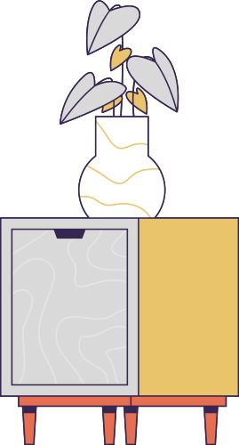
6. บทบาทของเทคโนโลยีสารสนเทศ
ด้านการแพทย์และสาธารณสุข เริ่มตั้งแต่การทำทะเบียนผู้ป่วย ข้อมูลทางการรักษาพยาบาล ตลอดจนการวินิจฉัยและการจ่ายยา นอกจากนี้ยังใช้ในห้องทดลอง การวิจัยทางการแพทย์ และระบบการรักษาผู้ป่วยทางไกลผ่านเครือข่ายการสื่อสาร
ด้านการเกษตรและอุตสาหกรรม เช่น ระบบข้อมูลในขนส่ง การพยากรณ์ผลผลิตการเกษตร หรือการประดิษฐ์หุ่นยนต์เพื่องานอุตสาหกรรมที่ต้องเสี่ยงภัยและเป็นอันตรายต่อสุขภาพ

Slide 39
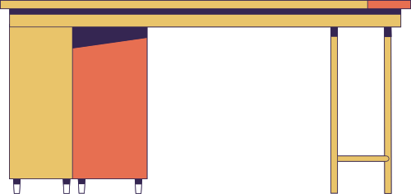
6. บทบาทของเทคโนโลยีสารสนเทศ
ด้านการเงินธนาคาร ถูกนำมาใช้ช่วยด้านการบัญชี การฝากถอนเงิน โอนเงิน บริการสินเชื่อ และเปลี่ยนเงินตรา บริการข่าวสารธนาคาร และการทำธุรกรรมอิเล็กทรอนิกส์
ด้านความมั่นคง เช่น การแปลรหัสลับในงานจารกรรมระหว่างประเทศ การส่งดาวเทียมและการคำนวณวิถีโคจรของจรวดไปสู่อวกาศ ระบบจัดทำทะเบียนปืน ทะเบียนประวัติอาชญากร ทำให้เกิดความสะดวกและรวดเร็วในการสืบค้นข้อมูลเพื่อการสืบสวนคดีต่างๆ

Slide 40
6. บทบาทของเทคโนโลยีสารสนเทศ
ด้านการคมนาคม มีการใช้เทคโนโลยีสารสนเทศในส่วนที่เกี่ยวกับการเดินทาง เช่น ข้อมูลการเดินทางโดยรถไฟ สายการบินได้จัดทำเครื่องมือที่ช่วยให้ลูกค้าสามารถเช็คอินด้วยตนเอง
ด้านวิศวกรรมและสถาปัตยกรรม มีการใช้เทคโนโลยีสารสนเทศในการออกแบบหรือจำลองสภาวการณ์ต่างๆ เช่น การรับแรงสั่นสะเทือนของอาคารเมื่อเกิดแผ่นดินไหว โดยการคำนวณและแสดงภาพสถานการณ์ใกล้เคียงความจริง

Slide 41
6. บทบาทของเทคโนโลยีสารสนเทศ
ด้านการพาณิชย์ องค์กรในภาคธุรกิจใช้ประโยชน์จากเทคโนโลยีสารสนเทศในการบริหารจัดการ เพิ่มความยืดหยุ่นในการทำงาน ทำให้การประสานงานหน่วยงานภายในองค์กรหรือระหว่างองค์กรเป็นไปได้อย่างมีประสิทธิภาพมากขึ้น นอกจากนี้ยังสามารถใช้ปรับปรุงการให้บริการกับลูกค้าทั่วไป ซึ่งนับเป็นการสร้างโอกาสและความได้เปรียบในการแข่งขันให้กับองค์กร

Slide 42
7. แนวโน้มการพัฒนาเทคโนโลยีสารสนเทศในศตวรรษที่ 21

Slide 43
7. แนวโน้มการพัฒนาเทคโนโลยีสารสนเทศในศตวรรษที่ 21
การพัฒนาเทคโนโลยีสารสนเทศในศตวรรษที่ 21 มีแนวโน้มที่จะพัฒนาคอมพิวเตอร์ให้มีความสามารถใกล้เคียงกับมนุษย์ เช่น การเข้าใจภาษาสื่อสารของมนุษย์ โครงข่ายประสาทเทียม ระบบจำลอง ระบบเสมือนจริง โดยพยายามนำไปใช้ให้เกิดประโยชน์มากขึ้น ลดข้อผิดพลาดและป้องกันไม่ให้นำไปใช้ในทางที่ไม่ถูกต้องหรือผิดกฎหมาย

Slide 44
7. แนวโน้มการพัฒนาเทคโนโลยีสารสนเทศในศตวรรษที่ 21
แนวโน้มในด้านบวก
การพัฒนาเครือข่ายคอมพิวเตอร์ โดยเฉพาะเครือข่ายอินเทอร์เน็ตก่อให้เกิดการเปลี่ยนแปลงทางสังคมทั่วโลก เช่น การทำธุรกรรมอิเล็กทรอนิกส์ การพาณิชย์อิเล็กทรอนิกส์ การผ่อนคลายด้วยการดูหนัง ฟังเพลง
การพัฒนาคอมพิวเตอร์ ให้สามารถฟังและตอบเป็นภาษาพูดได้ อ่านตัวอักษรหรือลายมือเขียนได้ และการรับรู้ด้วยประสาทสัมผัส เสมือนว่าได้อยู่ในที่นั้นจริง

Slide 45
7. แนวโน้มการพัฒนาเทคโนโลยีสารสนเทศในศตวรรษที่ 21
แนวโน้มในด้านบวก
การพัฒนาระบบสารสนเทศ ฐานข้อมูลและฐานความรู้ เพื่อพัฒนาระบบผู้เชี่ยวชาญและการจัดการความรู้
การศึกษาตามอัธยาศัยด้วยระบบอิเล็กทรอนิกส์ (e-Learning) การเรียนการสอนด้วยระบบโทรศึกษา (Tele-education) การค้นคว้าหาความรู้ได้ตลอด 24 ชั่วโมงจากห้องสมุดเสมือน (Virtual Library)

Slide 46
7. แนวโน้มการพัฒนาเทคโนโลยีสารสนเทศในศตวรรษที่ 21
แนวโน้มในด้านบวก
การพัฒนาเครือข่ายโทรคมนาคม ระบบการสื่อสารผ่านเครือข่ายไร้สาย เครือข่ายดาวเทียม ระบบสารสนเทศภูมิศาสตร์ ทำให้สามารถค้นหาตำแหน่งได้อย่างแม่นยำ
การบริหารจัดการภาครัฐสมัยใหม่ โดยการใช้เทคโนโลยีสารสนเทศและเครือข่ายการสื่อสารเพื่อเพิ่มประสิทธิภาพการดำเนินการของภาครัฐที่เรียกว่า รัฐบาลอิเล็กทรอนิกส์ (e-Government) รวมทั้งระบบฐานข้อมูลประชาชนหรือ e-Citizen

Slide 47
7. แนวโน้มการพัฒนาเทคโนโลยีสารสนเทศในศตวรรษที่ 21
แนวโน้มในด้านลบ
ความผิดพลาดในการทำงานของระบบคอมพิวเตอร์ ทั้งส่วนฮาร์ดแวร์และซอฟต์แวร์ ทำให้อาจเกิดความเสียหายต่อระบบและสูญเสียค่าใช้จ่ายในการแก้ปัญหา
การละเมิดลิขสิทธิ์ของทรัพย์สินทางปัญญา การทำสำเนาและลอกเลียนแบบ
การก่ออาชญากรรมทางคอมพิวเตอร์ การโจรกรรมข้อมูล การล่วงละเมิด การก่อกวนระบบคอมพิวเตอร์

Slide 48
สรุป: เทคโนโลยีสารสนเทศ
เทคโนโลยีสารสนเทศ (Information Technology : IT) หมายถึง การนำความรู้ทางด้านวิทยาศาสตร์มาประยุกต์เพื่อสร้างหรือจัดการสารสนเทศอย่างมีประสิทธิภาพ โดยอาศัยเทคโนโลยีคอมพิวเตอร์ในการรวบรวมข้อมูล ประมวลผล แสดงผลและจัดเก็บข้อมูลสารสนเทศ และการใช้เทคโนโลยีสื่อสารโทรคมนาคมเพื่อแลกเปลี่ยนหรือเผยแพร่สารสนเทศ
ระบบสารสนเทศ (Information System : IS) หมายถึง ระบบที่นำมาใช้ในการจัดการข้อมูลเพื่อให้ได้สารสนเทศ ซึ่งมีองค์ประกอบที่สำคัญ คือ ฮาร์ดแวร์ ซอฟต์แวร์ ข้อมูล กระบวนการ และบุคลากร

Slide 49
สรุป: เทคโนโลยีสารสนเทศ
ปัจจุบันเทคโนโลยีสารสนเทศมีบทบาทอย่างมากต่อการพัฒนาคุณภาพชีวิต การส่งเสริมมูลค่าทางเศรษฐกิจ และช่วยเพิ่มขีดความสามารถในการแข่งขันในระดับโลก ซึ่งได้มีการนําเทคโนโลยีสารสนเทศร่วมกับระบบสารสนเทศมาประยุกต์ใช้อย่างหลากหลาย
นอกจากนี้เทคโนโลยีสารสนเทศยังถูกพัฒนาไปอย่างต่อเนื่อง ซึ่งจะส่งทั้งในด้านบวกและด้านลบต่อการดำเนินชีวิตของมนุษย์

Slide 50
แบบฝึกหัดท้ายบท
จงบอกความหมายและองค์ประกอบของเทคโนโลยีสารสนเทศและระบบสารสนเทศ
จงเปรียบเทียบความแตกต่างของข้อมูลและสารสนเทศ
จงอธิบายกระบวนการทำงานของระบบสารสนเทศ
จงยกตัวอย่างการประยุกต์ใช้เทคโนโลยีสารสนเทศในด้านต่างๆ
จงอภิปรายแนวโน้มการพัฒนาเทคโนโลยีสารสนเทศทั้งในด้านบวกและด้านลบ

Slide 51
บทที่ 1
THANK YOU

